Slide 1
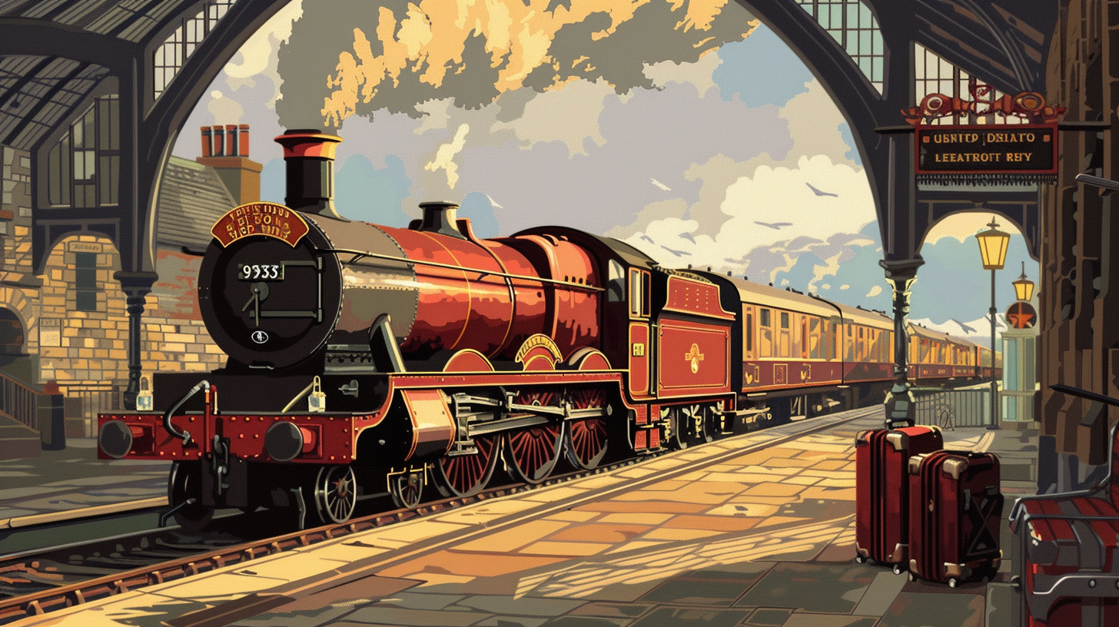

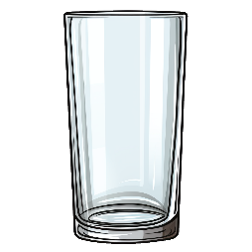






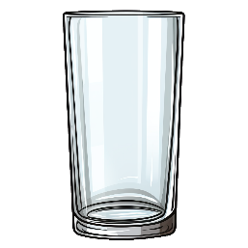
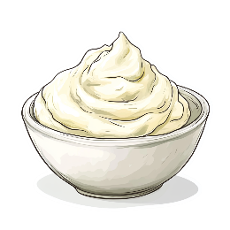
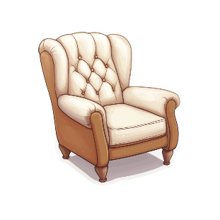

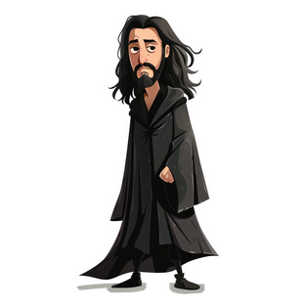







На нього сідають, але не стілець.
З підлокітниками, але не диван.
З подушками, але не ліжко.
Чайника подружка
Має два вушка,
Кашу варить в ній мамуля,
Ручки дві, одна …
З неба зірочки летять,
Землю укривають,
А коли приде весна
Всі вони розтануть
Здогадайтеся, хто така?
Білосніжна, густа.
Вершки збили вранці рано,
Щоб була у нас …
Без рук, а з ногами,
Без ребер, а з боками.
І спинка міцна є.
А голови немає.
Маленька, кругленька,
Скляна.
Всі її цілують.
Ти молодець!
Отримай свою нагороду.

